Slide 1
Un conseiller Info Energie

Slide 2
Qu’est ce qu’un CIE ?
Répond à toutes les questions d’énergie du bâtiment
Gratuitement et de façon neutre aux particuliers
Donne les clés pour un choix judicieux
Explique les différentes aides financières

Slide 3
Retrouvez la vidéo ici !

Slide 4
La Thermographie

Slide 5
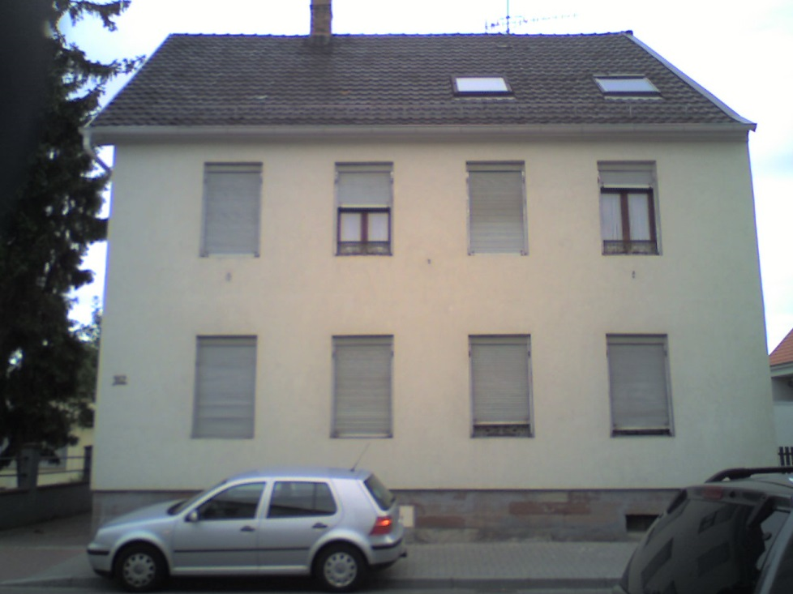
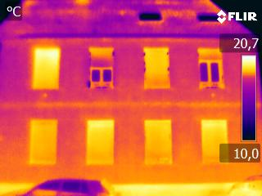
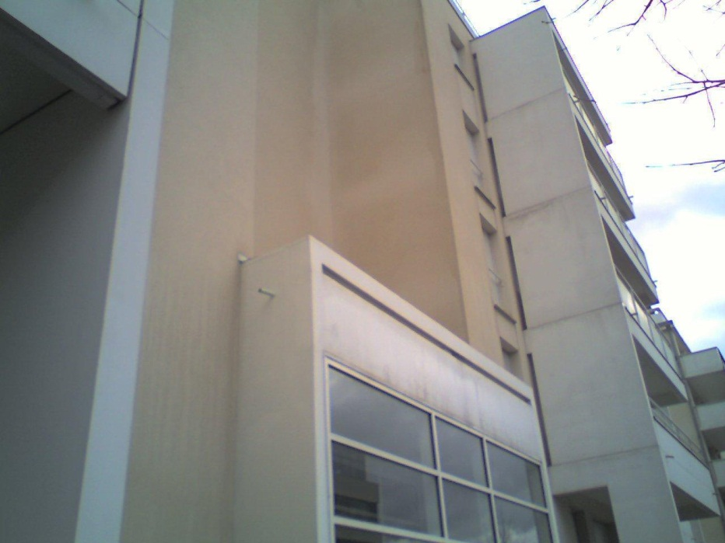
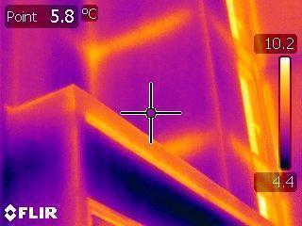
Les défauts récurrents
Pont thermique entre deux étages

Slide 6
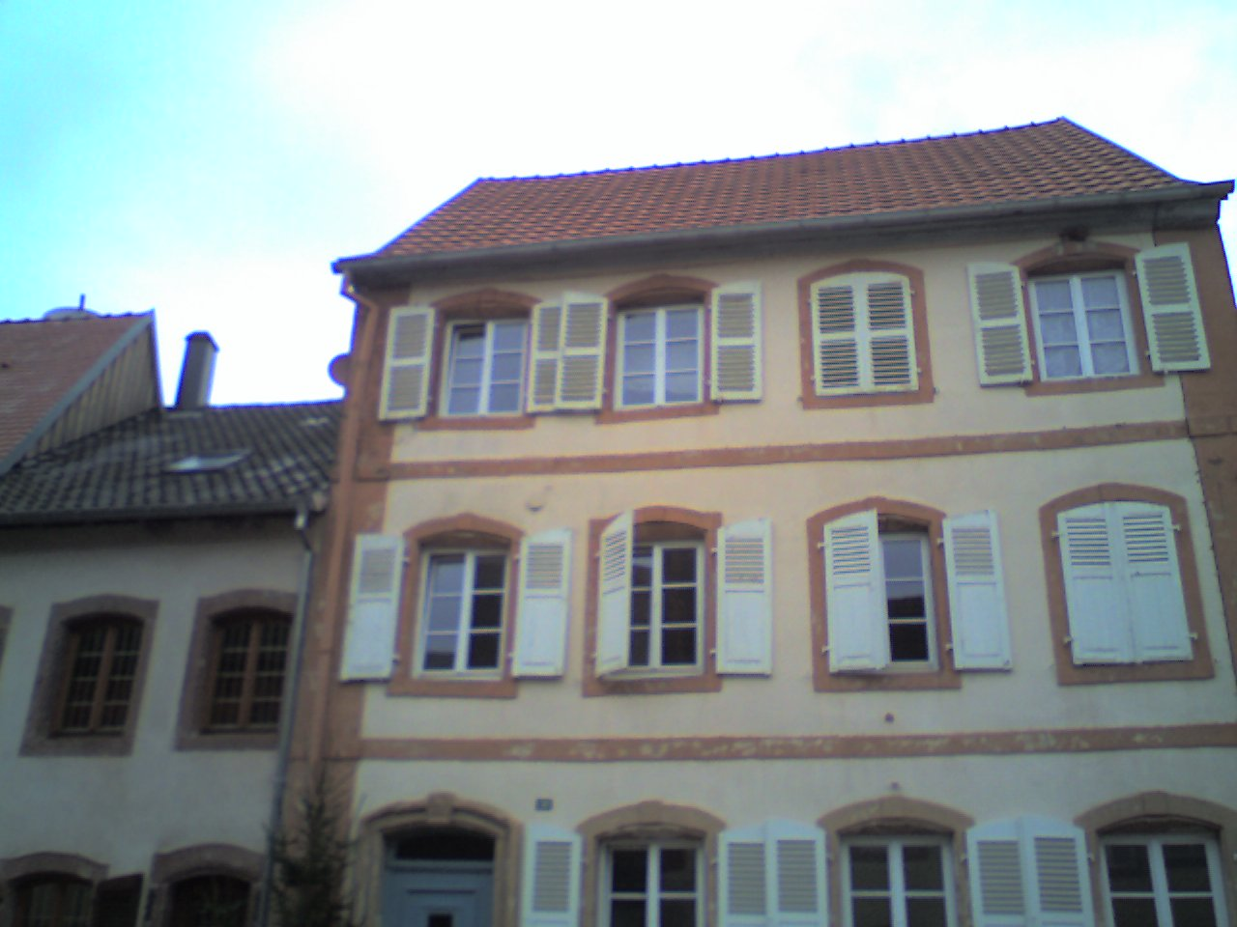
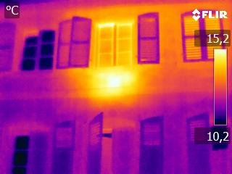
Les défauts récurrents
Emplacement pour un radiateur

Slide 7
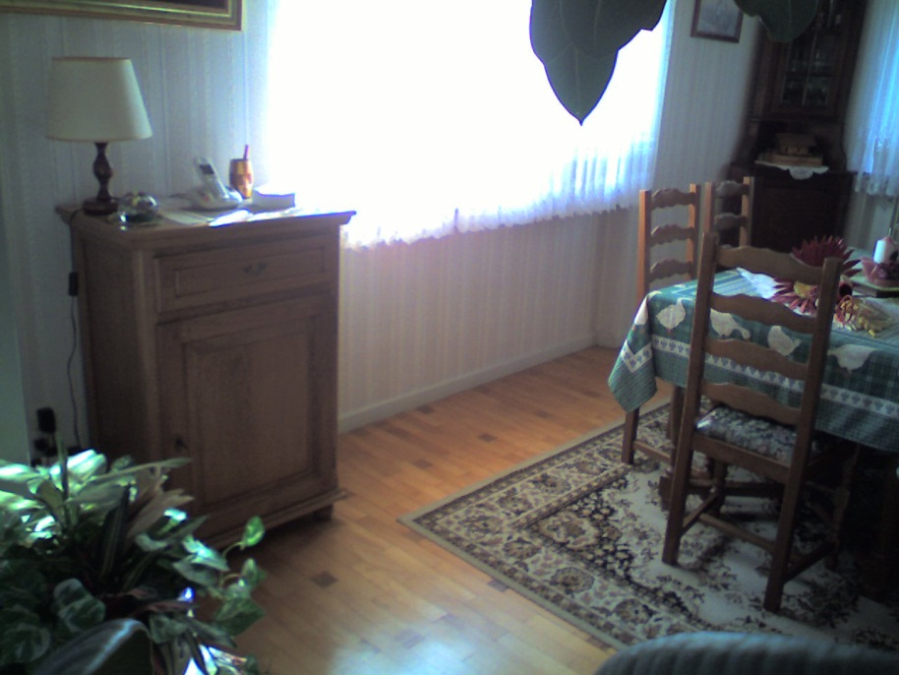
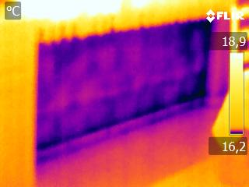
Les défauts récurrents
Emplacement pour un radiateur

Slide 8
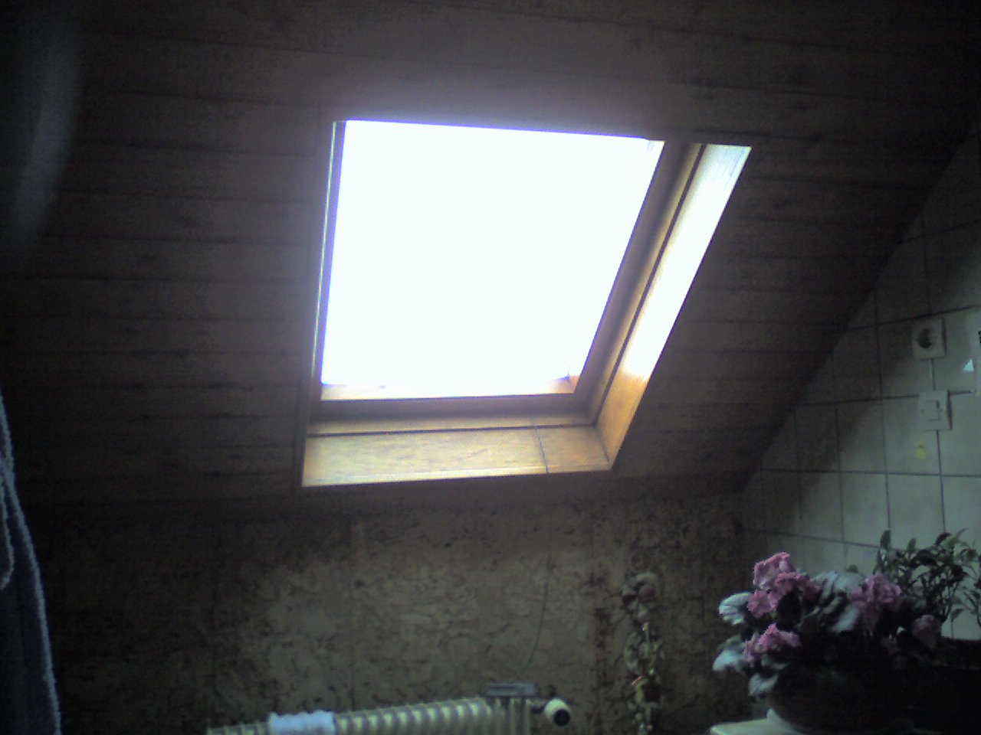
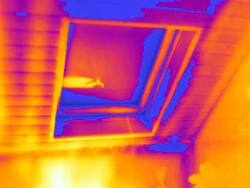
Les défauts récurrents
Fenêtres de toiture : mise en œuvre relativement difficile

Slide 9
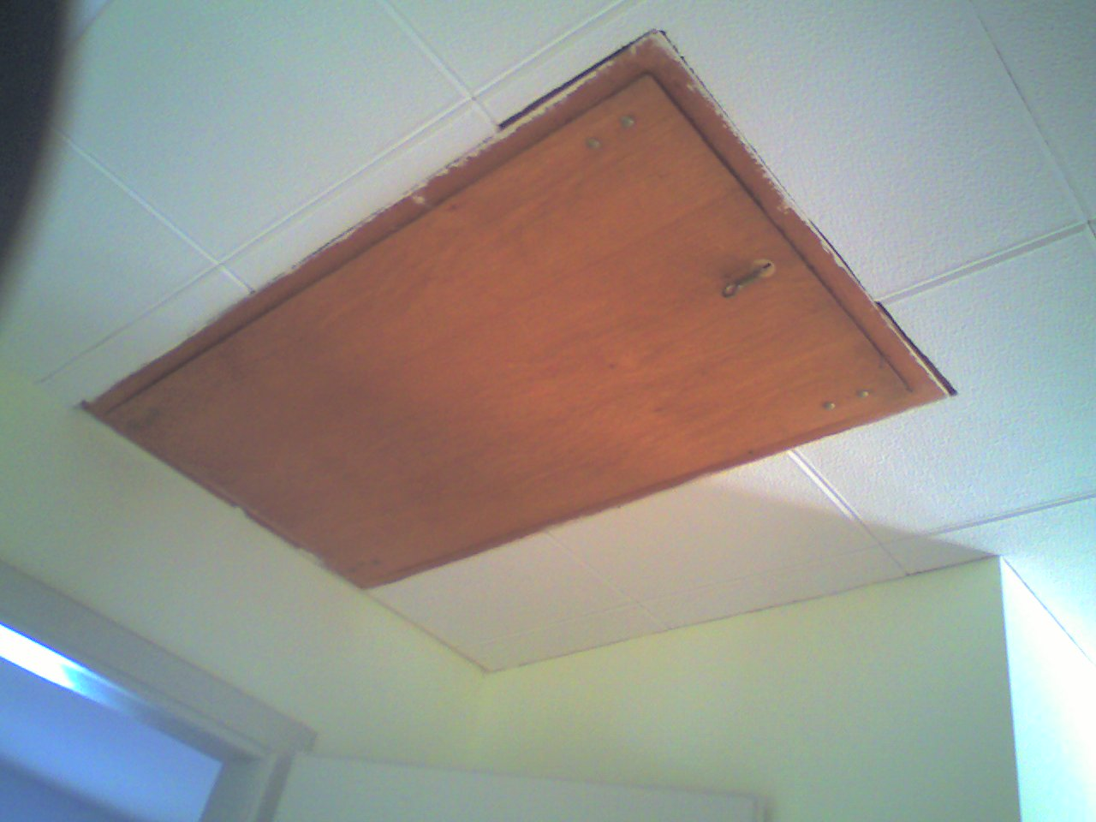
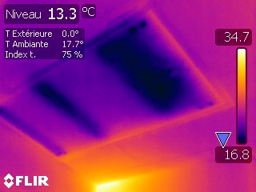
Les défauts récurrents
Manque d’isolation sur les trappes de grenier

Slide 10
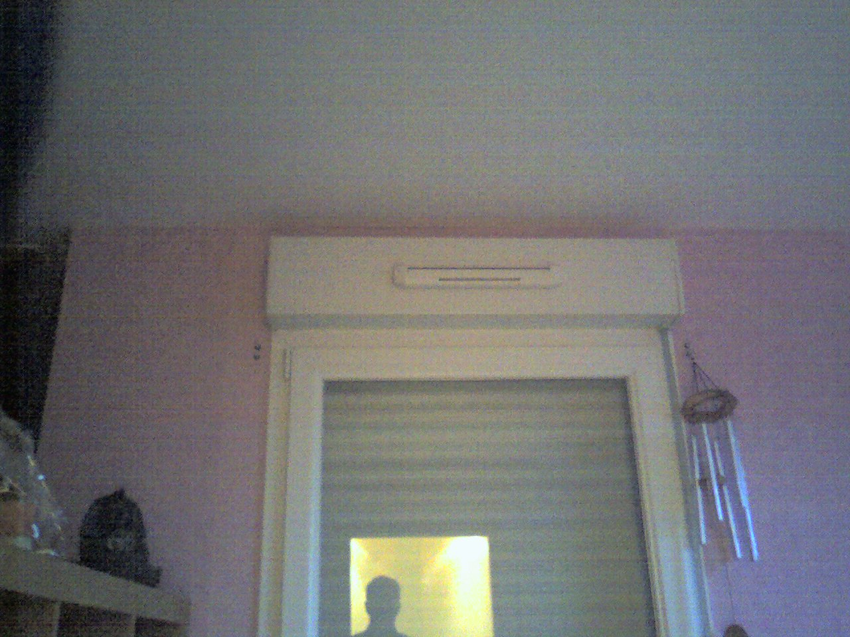
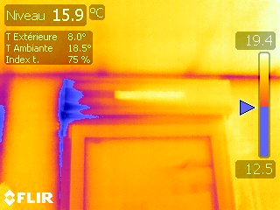
Les défauts récurrents
Caissons de volets : souvent mal ou peu isolés

Slide 11
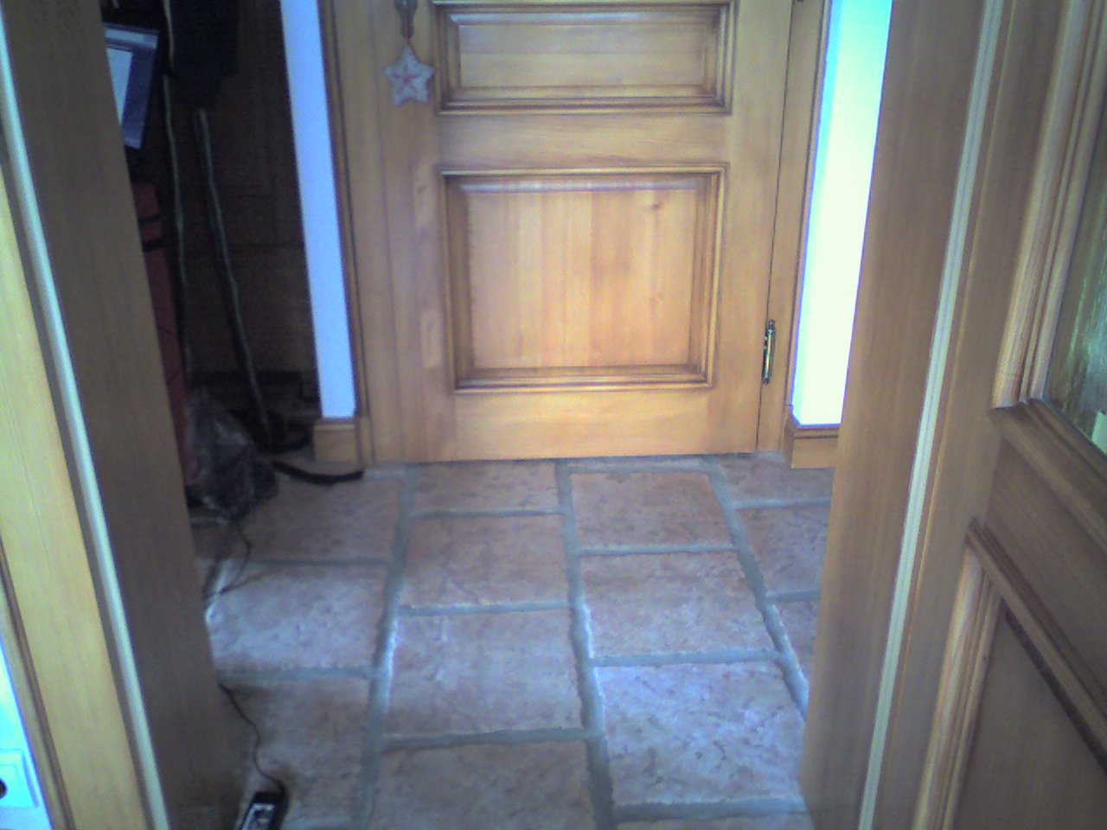
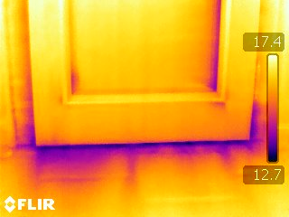
Les défauts récurrents
Etanchéité à l’air

Slide 12
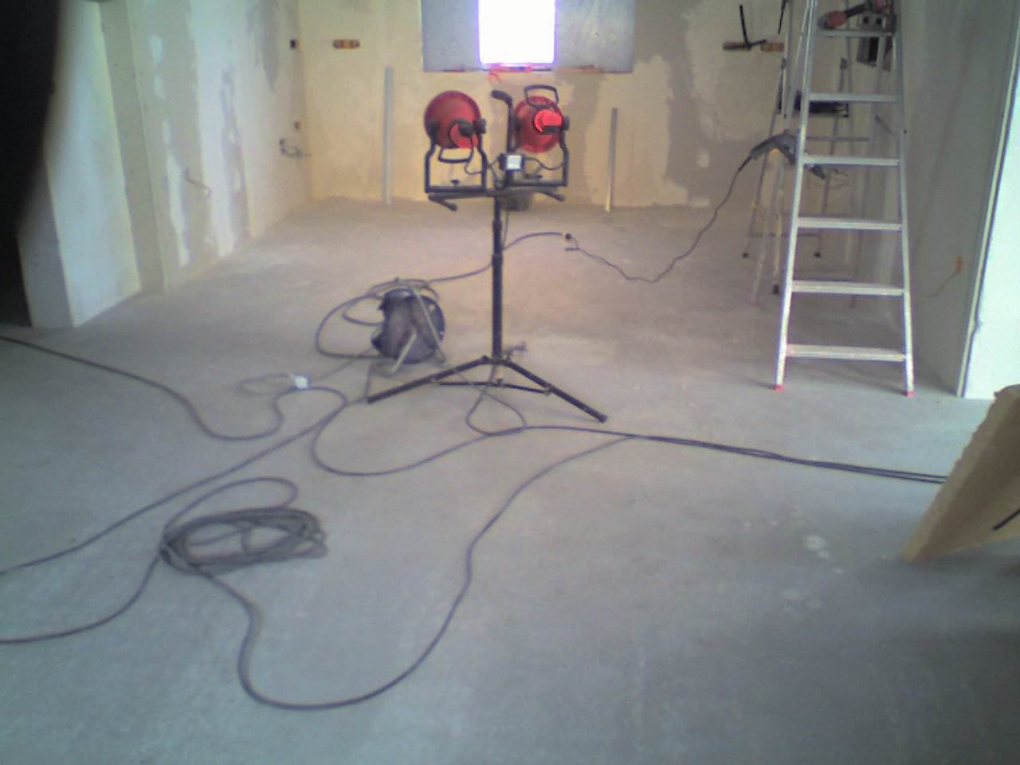
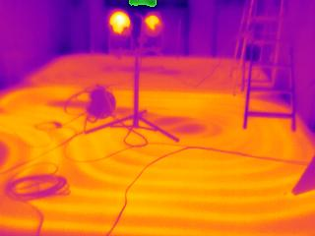
Autres applications dans le bâtiment
Visualisation de planchers chauffants

Slide 13
Les clés pour réussir son projet

Slide 14
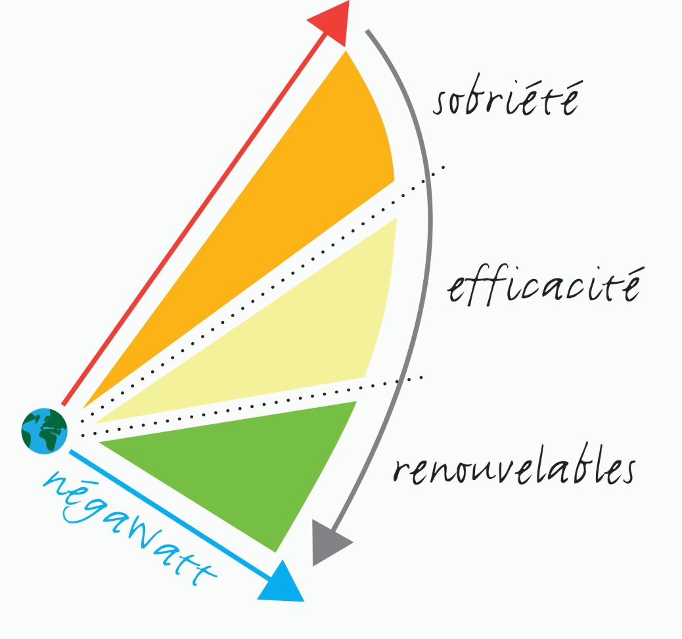
La démarche Négawatt
Les 3 grands principes de la maîtrise de l'énergie
Arrêt du superflu…
Matériel performant, isolation…
Énergies renouvelables

Slide 15
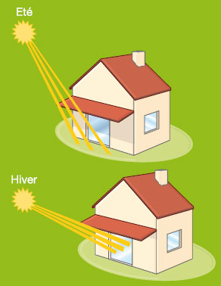
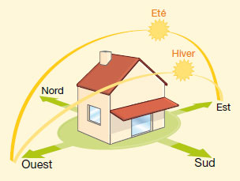
1. Valoriser les apports solaires
Bâtiment compact et ouvert au soleil

Slide 16
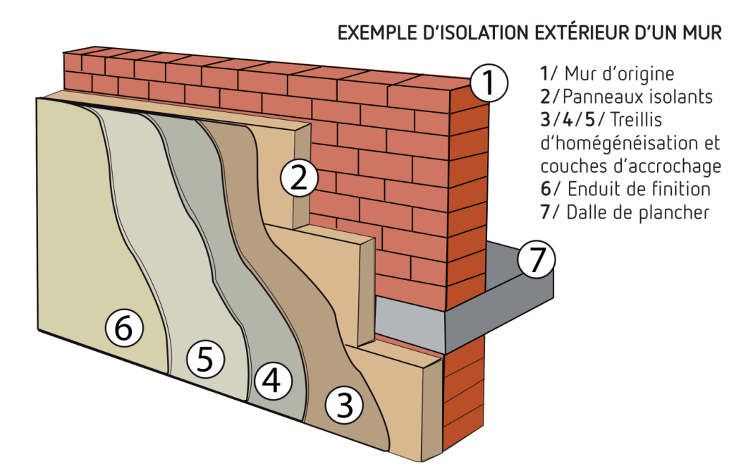
2. Isoler ses parois

Slide 17
3. Traiter les ponts thermiques
Extérieur
Intérieur
Extérieur
Intérieur
Risque de condensation
Dalle
Dalle
Risque de condensation
Isolant
Isolant
Isolation intérieur
Isolation extérieure

Slide 18
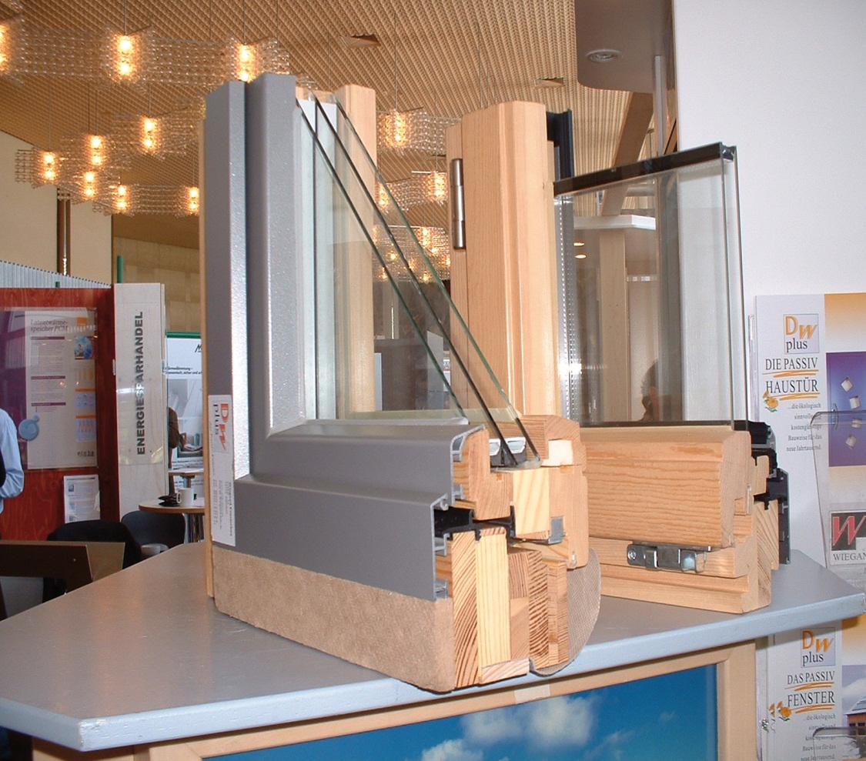
4. Installer des fenêtres performantes
Uw
Sw

Slide 19
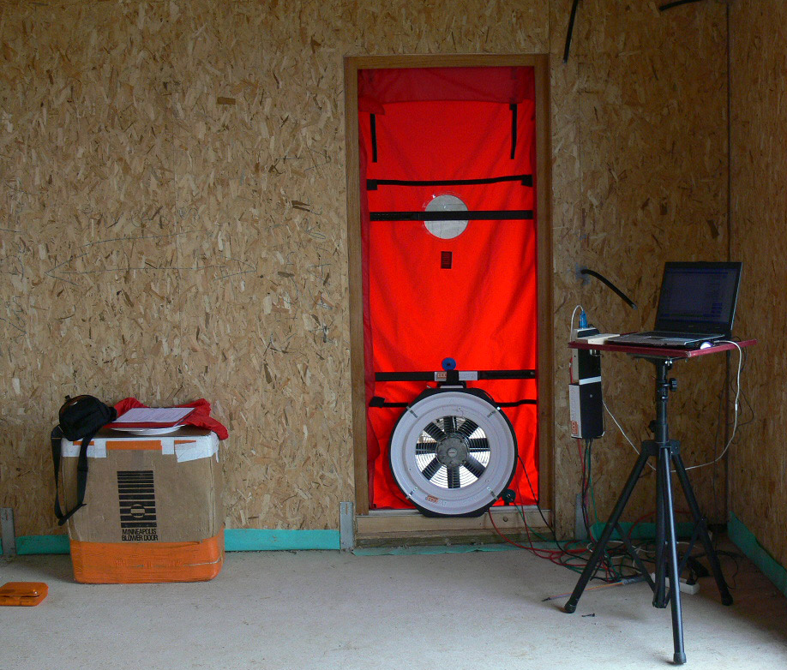
5. Empêcher les fuites d’air

Slide 20
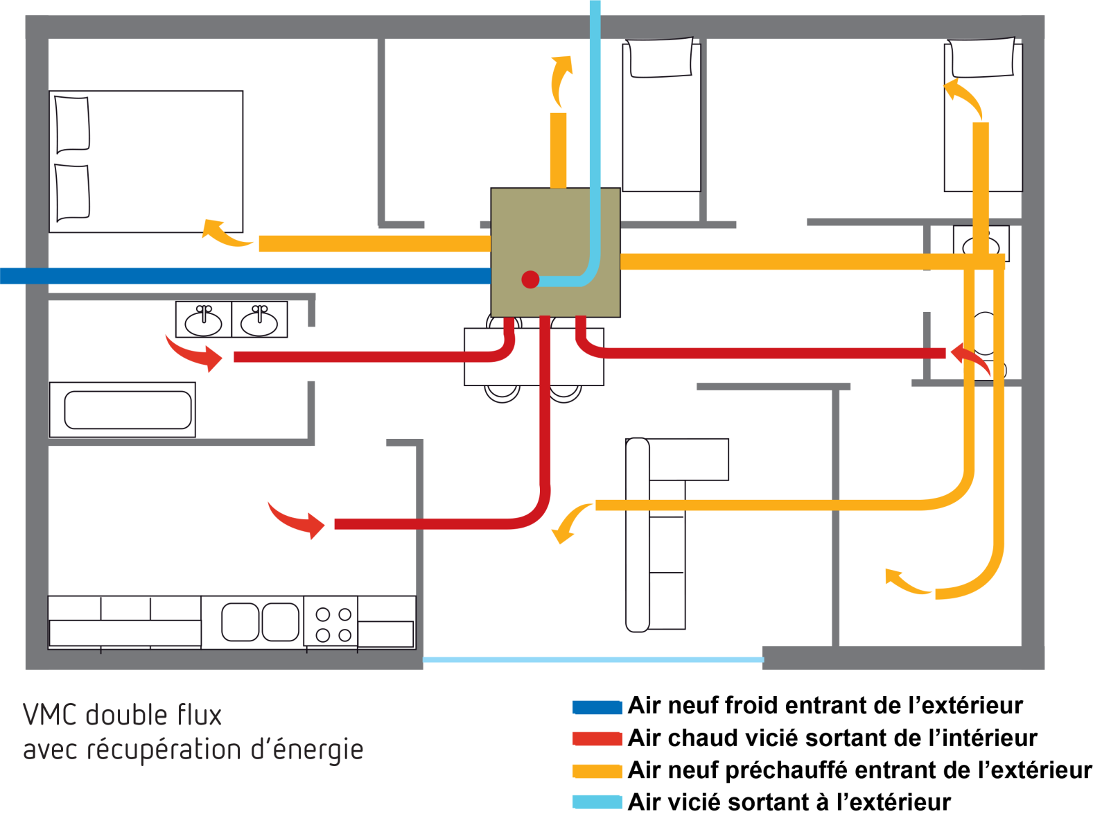
6. Ventiler convenablement

Slide 21
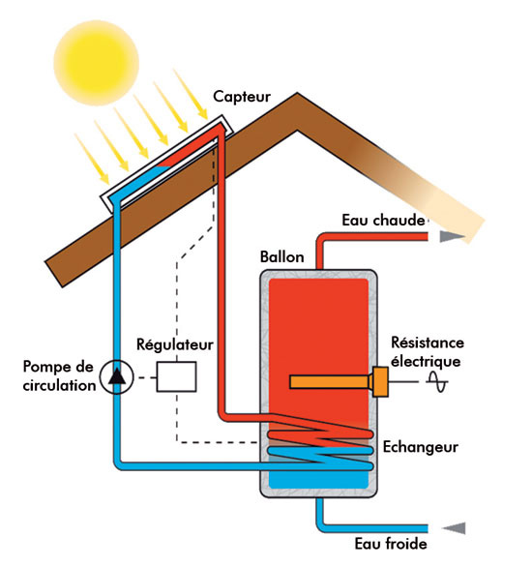
7. Investir dans un chauffage à haut rendement
Un système mal dimensionné ➔ surconsommations
Utilisation d’énergie renouvelable
Solaire thermique
Bois
Pompes à chaleur
Condensation = jusqu'à 20% d’économies

Slide 22
Les aides financières

Slide 23
Uniquement en rénovation
CITE (Crédit d’Impôt Transition Énergétique)
Travaux d’isolation
Energie renouvelables
Eco-PTZ
Amélioration énergétique
Pour les bâtiments d’avant 1990
Bouquet de travaux

Slide 24
Aides régionales
Solution « energivie+ »
Prêt bancaire pour une rénovation globale BBC
Visite énergétique
Coût de 200€ (500€ subventionné à 60%)
Bilan de l’habitat et améliorations
Subventions de la région Alsace
Solaire thermique (rénovation BBC)
Bois énergie
Chaudière à plaquette ou granulés
Poêles à buches ou granulés

Slide 25
Certificats d’Economie d’Energie
Rachat d’économies d’énergie réalisées par des fournisseurs d’énergie.
Leclerc
EDF
GDF
Total
Auchan
…
Demande à faire avant le début des travaux.

Slide 26
Prise de contact
1er jeudi du mois à Drulingen de 14h à 15h30
1er jeudi du mois à Sarre-Union de 16h à 17h30
3ème jeudi du mois à Bouxwiller de 14h à 18h
Du lundi au jeudi à Saverne entre 9h-12h et 14h-18h
Contact :
Victor BOEHRER
16 rue du Zornhoff – 67700 Saverne
09 72 28 95 73 – info.energie@paysdesaverne.fr
www.paysdesaverne.fr

